Slide 1
การเขียนโครงการและความสำคัญของโครงการ

Slide 2
โครงการคือ
การวางแผนอย่างเป็นระบบ ประกอบด้วยกิจกรรมย่อยหลายกิจกรรมที่ต้องอาศัยทรัพยากรในการดำเนินงาน เพื่อให้เกิดผลสัมฤทธิ์ตามวัตถุประสงค์หรือเป้าหมายตามที่แผนวางไว้

Slide 3
ความสำคัญของโครงการ
เนื่องจากโครงการ (Project) เป็นมาที่เรียบเรียงขึ้นเป็นขั้นตอน และมีแผนปฎิบัติเพื่อบรรลุวัตถุประสงค์ ดังนั้นโครงการจึงเป็นส่วนประกอบที่สำคัญของแผนการดำเนินงาน

Slide 4
ลักษณะสำคัญของโครงการ
โครงการหนึ่งๆจะต้องประกอบด้วยคุณลักษณะสำคัญๆคือ
ประกอบด้วยกิจกรรมย่อย ๆ ที่เกี่ยวข้องและสอดคล้องกันภายใต้วัตถุประสงค์เดียวกัน
มีการกำหนดวัตถุประสงค์ (Objective) ที่ชัดเจน วัดได้ และปฏิบัติได้ โครงการหนึ่ง ๆ อาจมีมากกว่าหนึ่งวัตถุประสงค์ก็ได้ แต่ไม่ควรจำนวนมากเกินความจำเป็น
ต้องมีการกำหนดระยะเวลาว่าจะเริ่มต้นเมื่อไหร่ และสิ้นสุดเมื่อไหร่ ถ้าหากไม่มีการกำหนดระยะเวลาในการดำเนินกิจกรรมหรือ ไม่มีการกำหนดขอบเขตของเวลา(Time boundary) ไม่ถือว่าเป็นโครงการ แต่จะเป็นลักษณะของงานประจำ หรืองานปกติ

Slide 5
ลักษณะสำคัญของโครงการ
4. มีสถานที่ตั้ง (Location) ของโครงการ หรือสถานที่ดำเนินงาน จะต้องระบุให้ชัดเจนว่าโครงการนี้ดำเนินการที่ใด เพื่อสะดวกในการดำเนินงาน การติดตามและประเมินผลโครงการ
5. โครงการจะต้องมีหน่วยงานหลักหรือบุคคลที่รับผิดชอบโครงการนั้นให้ชัดเจน
6. การเขียนโครงการจะต้องระบุงบประมาณให้ชัดเจน ว่าจะใช้จ่ายค่าอะไรบ้าง เช่น ค่าวิทยากร ค่าที่พัก ค่าอาหาร ฯลฯ ทั้งนี้จะทำให้ง่ายต่อการดำเนินการและควบคุมตรวจสอบการใช้งบประมาณให้เกิดประโยชน์

Slide 6
โครงการที่ดีควรมีลักษณะอย่างไร
1. สามารถแก้ไขปัญหาตามที่ผู้รับผิดชอบโครงการตั้งเป้าหมายได้อย่างมีประสิทธิภาพ
2. มีวัตถุประสงค์และเป้าหมายที่ชัดเจน สามารถดำเนินงานและปฏิบัติได้
3. รายละเอียดของโครงการต้องสอดคล้องและสัมพันธ์กัน กล่าวคือ วัตถุประสงค์ของโครงการต้องสอดคล้องกับหลักการและเหตุผล วิธีการดำเนินงานต้องสอดคล้องกับวัตถุประสงค์ ประโยชน์ที่คาดว่าจะได้รับต้องสอดคล้องกับวัตถุประสงค์และเป้าหมายเป็นต้น
4. รายละเอียดของโครงการสามารถเข้าใจได้ง่าย สะดวกต่อการดำเนินงานตามโครงการ

Slide 7
โครงการที่ดีควรมีลักษณะอย่างไร
5. เป็นโครงการที่สามารถนำไปปฏิบัติได้ สอดคล้องกับแผนงานหลักขององค์กรและสามารถติดตามประเมินผลได้
6. รายละเอียดของโครงการต้องเข้าใจง่ายมีการใช้ภาษาที่เข้าใจกันทั่วไป
7. โครงการต้องมีระยะเวลาในการดำเนินงาน คือ ต้องระบุวันเวลาที่เริ่มต้น และสิ้นสุดโครงการ
8. มีวิธีการประเมินผลที่ชัดเจน

Slide 8
รูปแบบ (Form) หรือโครงสร้าง (Structure) ของโครงการ
ชื่อโครงการ
หลักการและเหตุผล
วัตถุประสงค์
ขั้นตอนการดำเนินงาน/วิธีการดำเนินการ/วิธีดำเนินงาน (pdca)
ระยะเวลาการดำเนินโครงการ

Slide 9
รูปแบบ (Form) หรือโครงสร้าง (Structure) ของโครงการ
6. สถานที่ดำเนินการ
7. งบประมาณ
8. ผู้รับผิดชอบโครงการ
9. ตัวชี้วัด/การประเมินผลโครงการ
10. ประโยชน์ที่คาดว่าจะได้รับ

Slide 10
ขั้นตอนการเขียนโครงการ
วิเคราะห์ปัญหาหรือความต้องการ ดำเนินการโดย
- ศึกษาสภาพแวดล้อมเพื่อค้นหาปัญหา
- กำหนดแนวทางแก้ไข

Slide 11
ขั้นตอนการเขียนโครงการ
2. การเขียนโครงการมีเทคนิคดังนี้
- ก่อนลงมือ ต้องตั้งคำถามและตอบคำถาม 5 W 1 H
What = โครงการอะไร
Why = ทำไมต้องทำโครงการ
who = ใครเป็นผู้ดำเนินงาน
when = ทำเมื่อใด และนานแค่ไหน
where = ทำที่ไหน ใช้ทรัพยากรจากไหน เท่าใด
how = ทำอย่างไร

Slide 12
ขั้นตอนการเขียนโครงการ
ลงมือเขียนโครงการ โดยใช้ภาษาเขียนที่กระชับ สื่อความหมายได้ชัดเจน และครบตามส่วนประกอบที่ดีของโครงการ
ปรึกษาผู้เชียวชาญในการเขียนโครงการ หรือประเมินผลโครงการเพื่อลดปัญหา หรืออุปสรรคระหว่างที่ทำการเขียน นำเสนอ และติดตามประเมินผลโครงการ

Slide 13
วิธีการเขียนโครงการ
ชื่อโครงการ (โครงการอะไร)
- ต้องมีความชัดเจน เหมาะสม และเฉพาะเจาะจงว่าจะทำอะไร ให้เป็นที่เข้าใจง่ายสำหรับผู้นำโครงการไปใช้ หรือผู้ที่มีส่วนเกี่ยวข้อง
- ชื่อโครงการที่ดีต้องเขียนให้รู้ว่า จะทำอะไร ทำกับใคร ที่ไหน

Slide 14
วิธีการเขียนโครงการ
2. หลักการและเหตุผล (ทำไมจึงต้องจัดทำโครงการ)
วิธีเขียน ให้แบ่งเป็น 3 ย่อหน้า ตอบ 3 คำถาม คือ ทำไมต้องทำ จะทำอย่างไรคร่าวๆ และทำแล้วจะได้อะไร หรือผลที่คาดว่าจะได้รับ

Slide 15
วิธีการเขียนโครงการ
ย่อหน้าที่ 1 ให้เขียนถึงความเป็นมาหรือความสำคัญของเรื่องที่จะทำ (ที่มา สาเหตุหรือปัญหา)
วิธีเขียนย่อหน้าแรกนั้นแตกต่างกันไปตามประเภทของโครงการ ดังนี้
- โครงการตามนโยบาย ให้เขียนเกี่ยวกับนโยบายขององค์กรนักศึกษา ให้สอดคล้องกับแผน ตลอดจนความต้องการในการพัฒนา เพื่อแสดงข้อมูลที่มีน้ำหนัก น่าเชื่อถือ และให้เห็นความสำคัญของสถานการณ์ที่เกิดขึ้น
- โครงการเพื่อพัฒนา เพื่อแก้ปัญหา หรือสนองความต้องการขององค์กร กลุ่มเป้าหมาย ให้เขียนถึงปัญหา โดยโครงการที่ทำต้องอยู่ในอำนาจหน้าที่ขององค์กร หรือมีกฏหมายรองรับ
คำหลักที่ควรใช้ในย่อหน้าที่ 1 คือ เนื่องด้วย จาก ตามที่ ปัจจุบัน

Slide 16
วิธีการเขียนโครงการ
ย่อหน้าที่ 2 เสนอไปว่าจะทำอะไร ทำอย่างไร (เสนอแนวความคิดหรือกิจกรรมที่จะทำนั่นเอง) ทำแล้วจะเป็นอย่างไร แบบไหน
คำหลักที่ควรใช้ในย่อหน้าที่ 2 คือ ดังนั้น จึง โดย
ย่อหน้าที่ 3 บอกประโยชน์ที่จะได้รับจากโครงการ ซึ่งควรจะเป็นประโยชน์ต่อหน่วยงานหรือสังคม
คำหลักที่ใช้ในย่อหน้าที่ 3 คือ เพื่อให้เกิด เพื่อพัฒนา เพื่อสร้าง เพื่อเป็นประโยชน์
อาจจะเขียน 3 หรือ 2 ย่อหน้าก็ได้ หากเขียน 2 ย่อหน้า ให้เขียนย่อหน้าที่ 2 และ 3 รวมกัน

Slide 17
วิธีการเขียนโครงการ
วัตถุประสงค์ (ทำเพื่ออะไร)
วัตถุประสงค์เป็นเครื่องชี้แนวทางในการดำเนินงานของโครงการ เป็นตัวกำหนดส่วนประกอบอื่น ๆ ของโครงการว่าต้องการให้เกิดอะไรขึ้นบ้าง วัตถุประสงค์จะต้องชัดเจนไม่คลุมเครือ สามารถวัดผลได้ การทำโครงการหนึ่งอาจจะมีวัตถุประสงค์หลายข้อก็ได้ แต่ไม่ควรมีจำนวนมากเกินไป

Slide 18
วิธีการเขียนโครงการ
วัตถุประสงค์ที่ดี ควรประกอบด้วยองค์ประกอบ 5 ประการ คือ
1. เป็นไปได้ (sensible) หมายถึง วัตถุประสงค์จะต้องมีความเป็นไปได้ในการดำเนินโครงการ
2. วัดได้ (measurable) หมายถึง วัตถุประสงค์ที่ดีจะต้องสามารถวัดและประเมินผลได้
3. ระบุสิ่งที่ต้องการ (attainable) หมายถึง วัตถุประสงค์ที่ดีจะต้องระบุสิ่งที่ต้องการดำเนินงานอย่างชัดเจน และเฉพาะเจาะจงมากที่สุด
4. เป็นเหตุเป็นผล (reasonable) หมายถึง วัตถุประสงค์ที่ดีจะต้องมีความเป็นเหตุเป็นผลในการปฏิบัติ
5. เวลา (time) หมายถึง วัตถุประสงค์ที่ดีจะต้องมีขอบเขตของเวลาที่แน่นอนในการปฏิบัติงาน
*วัตถุประสงค์ของโครงการ ก็นำมาจากหลักการและเหตุผลของโครงการ

Slide 19
วิธีการเขียนโครงการ
คำที่ควรใช้
คำที่ควรหลีกเลี่ยง
เพื่อกล่าวถึง
เพื่ออธิบาย
เพื่อพรรณาถึง
เพื่อเลือกสรร
เพื่อระบุ
เพื่อจำแนกแยกแยะ
เพื่อลำดับหรือเพื่อแจกแจง
เพื่อประเมิน
เพื่อสร้างเสริม
เพื่อกำหนดรูปแบบ
เพื่อแก้ปัญหา
เพื่อเข้าใจถึง
เพื่อทราบถึง
เพื่อคุ้นเคยกับ
เพื่อทราบซึ้งใน
เพื่อรู้ซึ้งใน
เพื่อรู้ซึ้งถึง
เพื่อสนใจใน
เพื่อเคยชินกับ
เพื่อยอมรับใน
เพื่อเชื่อถือใน
เพื่อสำนึกใน

Slide 20
วิธีการเขียนโครงการ
5. เป้าหมาย (ปริมาณที่จะทำเท่าไหร่)
การระบุเป้าหมาย ระบุเป็นประเภทลักษณะและปริมาณให้สอดคล้องกับวัตถุประสงค์ เป้าหมายจะบอกกิจกรรมที่ทำ ว่าทำอะไรบ้าง บอกจำนวนคนที่เป็นกลุ่มเป้าหมาย ถ้ามีหลายกิจกรรม เป้าหมายควรเขียนเป็นข้อ ๆ เป้าหมายเป็นส่วนขยายของวัตถุประสงค์ แต่ไม่จำเป็นว่าถ้ามีวัตถุประสงค์ 4 ข้อ เป้าหมายจะต้องมี 4 ข้อ
เป้าหมายเป็นการคาดหวังล่วงหน้าถึงผลที่จะได้รับว่าเป็นปริมาณเท่าใด โดยต้องวัดได้อย่างเป็นตรรกะ
เชิงปริมาณ (ให้ใครเป็นผู้เข้าร่วมโครงการจำนวนกี่คน)
เชิงคุณภาพ (ให้ผู้ที่เข้าร่วมโครงการสามารถทำอะไรได้หรือมีความรู้เรื่องใด)

Slide 21
วิธีการเขียนโครงการ
6. ขั้นตอนการดำเนินงาน/วิธีดำเนินการ/วิธีดำเนินงาน (ทำอย่างไร)
เป็นการเขียนถึงกิจกรรมต่าง ๆ ที่ต้องทำให้บรรลุตามวัตถุประสงค์ของโครงการ
วิธีการดำเนิการจึงนำวัตถุประสงค์มาจำแนกแจกแจงเป็นกิจกรรมย่อยหลายกิจกรรม
กิจกรรมต่าง ๆ ที่กำหนดขึ้นจะต้องสอดคล้องกับวัตถุประสงค์ของโครงการ
กิจกรรมอะไรบ้างเพื่อก่อให้เกิดผลผลิต (output) เมื่อกิจกรรมนั้นสิ้นสุดลง (ซึ่งที่ผ่านมาหลายโครงการไม่ค่อยให้ความสำคัญในส่วนนี้)
ผลผลิตที่ได้จากกิจกรรมนี้จะต้องตอบสนองหรือขยายผลให้เกิดผลลัพธ์ (outcome) ตามวัตถุประสงค์ที่วางไว้ (เครื่องมือที่เหมาะสมในการกำหนดวิธีการดำเนินงาน คือ วงจรคุณภาพ PDCA)

Slide 22
วิธีการเขียนโครงการ
ระยะเวลาดำเนินการ (ทำเมื่อไหร่)
- เป็นการระบุระยะเวลาตั้งแต่เริ่มต้นโครงการ จนกระทั้งถึงเวลาสิ้นสุดโครงการว่าใช้เวลาทั้งหมดเท่าใด
สถานที่ดำเนินการ (ทำที่ไหน)
- เป็นการระบุสถานที่ตั้งของโครงการหรือกิจกรรมนั้นจะทำ ณ สถานที่ใด เพื่อสะดวกต่อการจัดเตรียมสถานที่ให้พร้อมก่อนที่จะทำกิจกรรมนั้น ๆ
งบประมาณ
- เป็นการระบุถึงจำนวนเงิน จำนวนบุคคล จำนวนวัสดุครุภัณฑ์ และปัจจัยอื่น ๆ ที่จำเป็นต่อการดำเนินโครงการนั้น ๆ

Slide 23
วิธีการเขียนโครงการ
ผู้รับผิดชอบโครงการ (ใครทำ)
โครงการทุกโครงการจะต้องมีผู้รับผิดชอบดำเนินงานตามโครงการที่เขียนไว้ ไม่ว่าตนเองจะเป็นผู้เขียนโครงการนั้น หรือผู้อื่นเป็นผู้เขียนโครงการก็ตาม จะต้องระบุผู้รับผิดชอบโครงการนั้น ๆ ให้ชัดเจนว่าเป็นใคร มีตำแหน่งใดในโครงการนั้น เพื่อสะดวกต่อการติดตามและประเมินผลโครงการ

Slide 24
วิธีการเขียนโครงการ
ตัวชี้วัด/การประเมินโครงการ (บรรลุวัตถุประสงค์หรือไม่)
เป็นส่วนสำคัญที่ทำให้ทราบว่าโครงการประสบความสำเร็จตามวัตถุประสงค์ที่ตั้งไว้หรือไม่ มากน้อยเพียงใด
เชิงปริมาณ เช่น
- มีผู้เข้าร่วมโครงการตามเป้าหมายที่กำหนดกี่คน
เชิงคุณภาพ เช่น
- โครงการฝึกอบรม ผู้เข้าร่วมนำความรู้ที่ได้ไปพัฒนาหรือต่อยอดในกิจกรรมตามความสนใจหรือกิจวัตรประจำวันของตนเองอย่างเป็นรูปธรรมหรือไม่อย่างไร

Slide 25
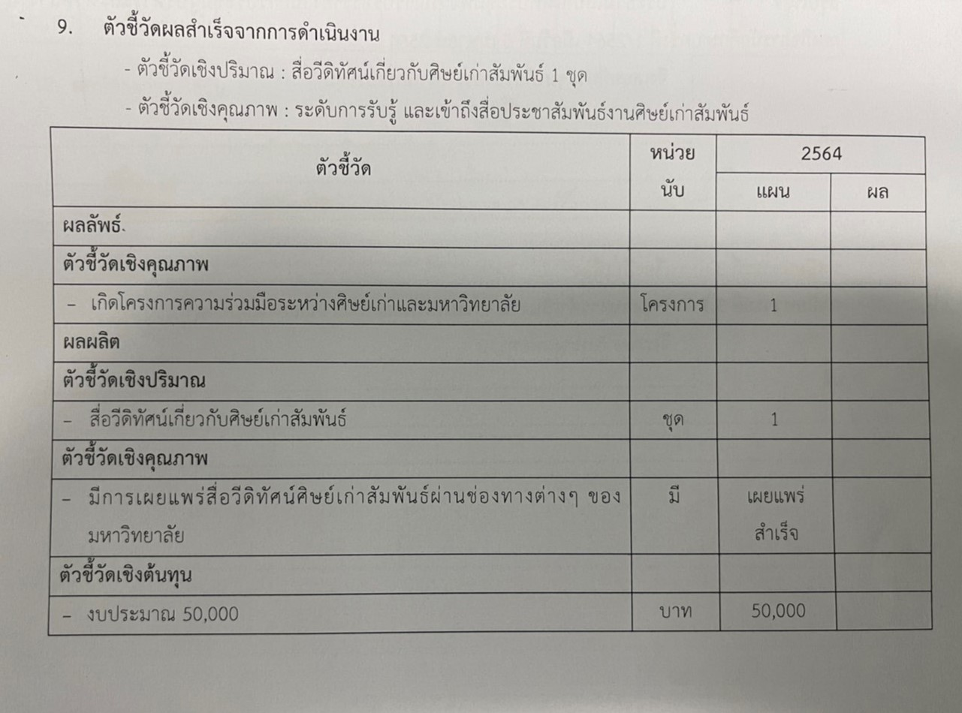
วิธีการเขียนโครงการ

Slide 26
วิธีการเขียนโครงการ
12. ประโยชน์ที่คาดว่าจะได้รับ (เมื่อเสร็จสิ้นโครงการแล้วจะได้อะไร)
เป็นการแสดงถึงประโยชน์ที่คาดว่าจะได้รับเมื่อโครงการที่ทำสิ้นสุดลง ทั้งโดยทางตรงและทางอ้อม ซึ่งต้องเขียนให้สอดคล้องกับวัตถุประสงค์และเป้าหมายของโครงการตามลำดับความสำคัญ ทั้งในเชิงปริมาณและเชิงคุณภาพ

